Slide 1

Identifikace, diagnostika a tvorba IVP
Mgr. Lenka Baše
Mgr. Eva Laibnerová

Slide 2
Identifikace, diagnostika a tvorba IVP
Obsah dnešního semináře
  Identifikace nadaného žáka
  Psychologická diagnostika
  Pedagogická diagnostika
  Tvorba IVP
  Dotazy, diskuze

Slide 3
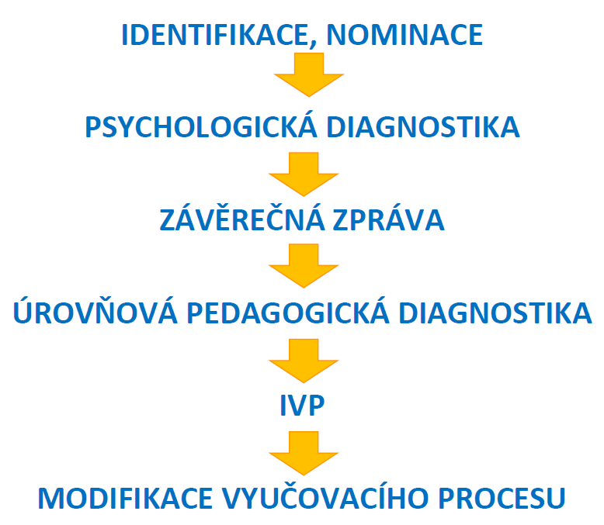
Diagnostický proces

Slide 4
Druhy diagnostiky
Pedagogická
  provádí pedagog či vedoucí zájmových volnočasových aktivit
  spolupráce s krajským metodikem péče o nadané – pedagogem
    prediagnostika (identifikace - zda jde o nadání)
    úrovňová diagnostika (na jakém stupni a jakého druhu)
Psychologická
  PPP či SPC, provádí psycholog – krajský koordinátor péče
  o nadané žáky
Speciálně-pedagogická
  PPP či SPC, vyšetřuje speciální pedagog – krajský koordinátor péče o nadané žáky

Slide 5
1. Identifikace MiND
Každé nadané dítě je jedinečné, ať už mluvíme o jeho chování, či osobnostní charakteristice. Stanovit obecně platný postup pro identifikaci není možné.

Slide 6
Identifikace MiND
Znaky MiND podle Joan Freemanové:
  Paměť a znalosti
  Sebeřízení
  Rychlost myšlení
  Zpracování problémů
  Pružnost
  Dávají přednost složitosti
  Schopnost záměrného a dlouhodobého soustředění
  Časná symbolická aktivita
Notes:
Mnohé tyto projevy můžeme pozorovat již u předškolních dětí.
Paměť a znalosti – vynikající paměť a používání informací.
Sebeřízení – sami vědí nejlépe, jak se učit a jsou schopni si sami své učení kontrolovat.
Rychlost myšlení – mohou strávit více času plánováním, ale potom se rychleji rozhodují.
Zpracování problémů – doplní si informace, zjistí, co je a co není důležité a rychleji se doberou k podstatě věci.
Pružnost – i když je jejich myšlení obvykle systematičtější, než myšlení ostatních dětí, jsou schopni si uvědomovat a přijmout i jiný možný způsob učení a řešení problémů.
Dávají přednost složitosti – mají tendenci dělat hry a úkoly složitějšími, aby byly zajímavější.
Už od raného věku mají mimořádnou schopnost záměrného a dlouhodobého soustředění.
Časná symbolická aktivita – velmi brzy se naučí mluvit, číst a psát.
Láznibatová uvádí tyto znaky:
Všeobecné znaky
Velká energie, vitalita, aktivita, široké spektrum zájmů, bohatý slovník, rané četní, časné schopnosti používat abstraktní pojmy, pochopit význam cizích slov a používat je, zájem o podstatu věcí, vztahů, vynikající paměť a pozornost, celkově nízká unavitelnost v duševních činnostech, zájem o náročná témata a sklon vést diskuse na tato témata.
Tvořivé znaky
Intelektová hravost, bohatá fantazie a schopnost lehce rozehrát imaginaci, množství originálních nápadů, expresivita v názorech a ve vyjadřování, pružnost a hravost myšlení, originalita při řešení úloh různého typu, úsilí a jedinečnost
a neopakovatelnost nápadů v pracích, úžasná představivost, silně vyvinutý smysl pro estetické cítění a vidění věcí, časná impulsivnost, výbušnost, prudké reakce, emocionální citlivost a zranitelnost
Učební znaky
Děti začínají se vším dříve než ostatní, rychlé tempo učení, lehké učení a radost z každé intelektové aktivity, bystrost při pozorování, schopnost rozeznat všechny detaily, schopnost vhledu do podstaty problému, tendence k strukturování problémů, dobré analyticko-syntetické myšlení, stejně tak i logicko-algoritmické, kreativní myšlení, schopnost najít více řešení problémů, neúnavnost při vyhledávání informací, správné zevšeobecňování, kritické a sebekritické myšlení, perfekcionismus.

Slide 7
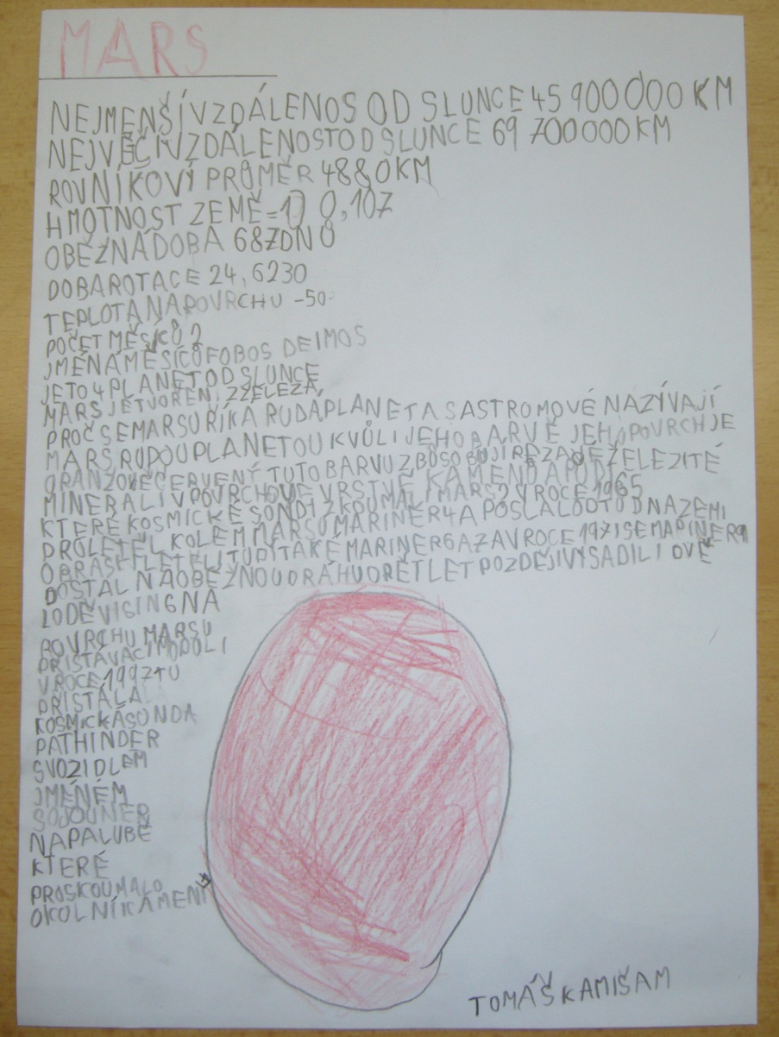
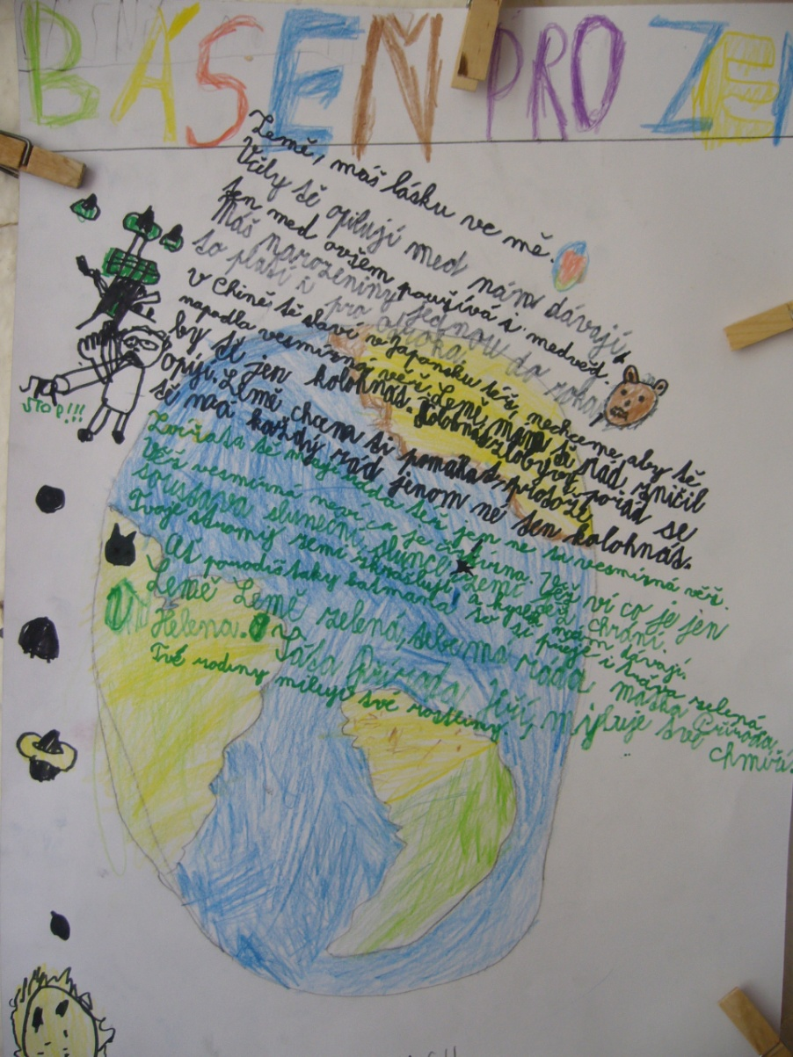
Ukázky prací MiND
6 let
8 let

Slide 8
Identifikace MiND
Naše zkušenosti a postřehy
  Velmi bohatá slovní zásoba;
  náruživí čtenáři, nejen rané čtenářství;
  spojování zdánlivě nesouvisejících věcí do smysluplného celku;
  schopnost abstraktního uvažovaní;
  velký smysl pro humor, chápání dvojsmyslů;
  kontakt s dospělými lidmi nebo staršími kamarády;
  dychtivost po získávání nových informací, zvídavost;
  dlouhodobá koncentrace pozornosti, dobrá paměť;
  hluboké zájmy nebo mnoho zájmů;
  schopnost vytvářet originální myšlenky.

Slide 9
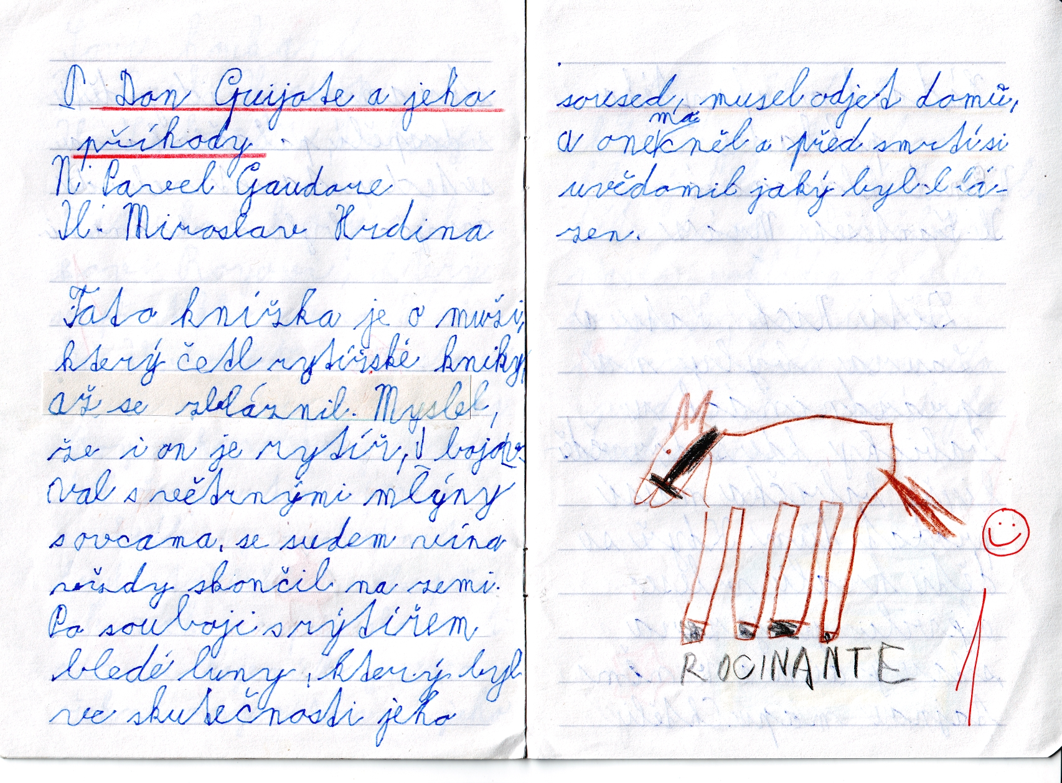
Deník čtenáře žáka 1. ročníku

Slide 10
Identifikace MiND
  Negativní projevy
  odmítají práci nebo pracují nedbale;
  jsou rozčilení při pomalém tempu práce třídy;
  nemívají rádi rutinní práci, odmítají se podřídit a odmítají příkazy;
  ptají se na choulostivé otázky;
  vyžadují zdůvodnění, proč se mají věci dělat určitým způsobem;
  sní v průběhu dne;
  bývají panovační k učitelům i spolužákům;
  jsou netolerantní k nedokonalosti vůči sobě i ostatním;
  jsou citliví vůči kritice, snadno se rozpláčou;
  nemívají v oblibě kooperativní učení.

Slide 11
Identifikace MiND
Typy MiND
  Úspěšný
  Autonomní
  Tvořivý rebel
  Skrytý
  Odpadlík
  S dvojí výjimečností
Notes:
úspěšný - perfekcionista, neriskující, poslušný, výborné výsledky, je třeba motivace, zadání úkolu;
autonomní - pracuje nezávisle, samostatný, zodpovědný, všemi akceptován a uznáván, má pozitivní vliv.
tvořivý rebel - nízká sebekontrola, experimentátor, klade otázky, rebel, opravuje učitele);
skrytý –maskovaný, popírá svůj talent, podceňuje se, nízké sebevědomí, tichý, plachý, neochotný riskovat;
odpadlík - neplní úkoly, nezájem, nízká míra zapojení se, věčná nespokojenost, vyrušuje, popuzuje chováním, spolužáky odmítán až odsuzován, vnímán jako samotář;
s dvojí výjimečností – nadaný s přidruženým postižením (vnímán jako podivín);
Úspěšný
Tuto skupinu je poměrně snadné identifikovat. Jsou to děti, které se velice dobře a snadno učí, mají vhodné chování, rády zažívají úspěch a ocenění ze strany rodičů i učitelů. Jejich charakteristickými znaky jsou perfekcionismus, vysoký výkon, hledání akceptace, vyhýbání se risku, konformita a závislost.
Autonomní
Dokáží velmi efektivně pracovat, přijímají nové výzvy a snaží se své možnosti nadále rozvíjet. Nepracují ve prospěch systému, ale snaží se z něj získat maximum pro sebe. Mají silné pozitivní sebehodnocení. Jsou úspěšní a dostává se jim pozornosti i uznání od dospělých nejen za výkony, ale i za příkladné chování. Mezi charakteristické znaky patří dobře rozvinuté sociální schopnosti, nezávislost, vnitřní motivace, tvořivost, zásadovost, ochota riskovat i silný zájem.
Tvořivý rebel
Děti tvořivě nadané, které často zůstávají neidentifikované. Velmi rády experimentují, jsou sarkastické, tvrdohlavé a velmi lehce se dostanou do konfliktu. Ve škole nejsou oceňované a nebývají oblíbené ani v kolektivu spolužáků. K jejich charakteristickým znakům patří tvořivost, nízká sebekontrola, tvrdohlavost, obcházení pravidel, upřímnost, soutěživost nebo kolísavé školní výkony.
Skrytý
Častěji dívky, které se nechtějí odlišovat. Aby patřily do kolektivu, snaží se své nadprůměrné schopnosti maskovat a svůj talent odmítají. Mívají nízké sebevědomí i sebehodnocení. Často bývají úzkostné. Mezi jejich charakteristiky se řadí odmítání vlastního nadání a vlastně všech obohacujících a rozšiřujících aktivit ve výuce, snížení školního výkonu, střídání kamarádů a snaha se sociálně začlenit.
Odpadlík
Děti mají často odpor k ostatním i k sobě samým, protože nebyly dosud dostatečně uspokojeny jejich odlišné vzdělávací potřeby. Škola se tak stává zcela nepodstatnou, ve vyučování vyrušují a upozorňují na sebe, nebo zcela odmítají jakoukoliv činnost a rezignují na výsledky. Mají nízké sebevědomí. Své zájmy a netradiční aktivity uplatňují mimo školu. Mezi jejich charakteristické znaky a projevy se řadí vyhýbání se škole, kreativita, izolovanost, velká kritičnost k sobě i k okolí, mimoškolní zájmy, nevyrovnaný výkon až podvýkonnost a vyrušování.
S dvojí výjimečností
Ruku v ruce s nadáním jde u těchto dětí specifická porucha učení, která bývá překážkou pro jejich správnou identifikaci Ve škole jsou vnímány spíše pro své znevýhodnění a nadání bývá nepovšimnuto. Jejich výsledky bývají velice často pod úrovní jejich očekávání. Charakteristickými projevy jsou kolísavý školní výkon, podvýkonnost nebo rušivé chování.

Slide 12
Identifikace MiND
Metody identifikace
  Pozorování
  Rozhovor
  Doplňkové dotazníky
Notes:
Pozorování – metoda, kterou využívají rodiče, učitelé a další lidé, kteří jsou s dětmi v dlouhodobém a užším kontaktu.
Rozhovor – metoda, která slouží k vytvoření přesnějšího obrazu o vytipovaném dítěti.
Doplňkové dotazníky – na určení motivace dítěte, zájmů, postojů či jiných osobnostních vlastností.

Slide 13
Identifikace MiND
  Posuzované oblasti
  anamnestická data (rodinná, osobní);
  osobnost žáka, úroveň rozumových schopností a jejich profil;
  tvořivost;
  sociální a komunikační dovednosti;
  matematické schopnosti a dovednosti;
  úroveň čtení a psaní;
  další školní znalosti a dovednosti;
  práce s učivem a strategie myšlení (učební a kognitivní styly);
  dílčí kognitivní funkce, lateralita a grafomotorika;
  motivace a zájmy;
  mimořádné výkony a produkty v oblasti školní a mimoškolní.

Slide 14
Identifikace MiND
Zápis do 1. ročníku
  Jak poznat MiND
  Ukázka diagnostického materiálu
  Co si nachystat

Slide 15
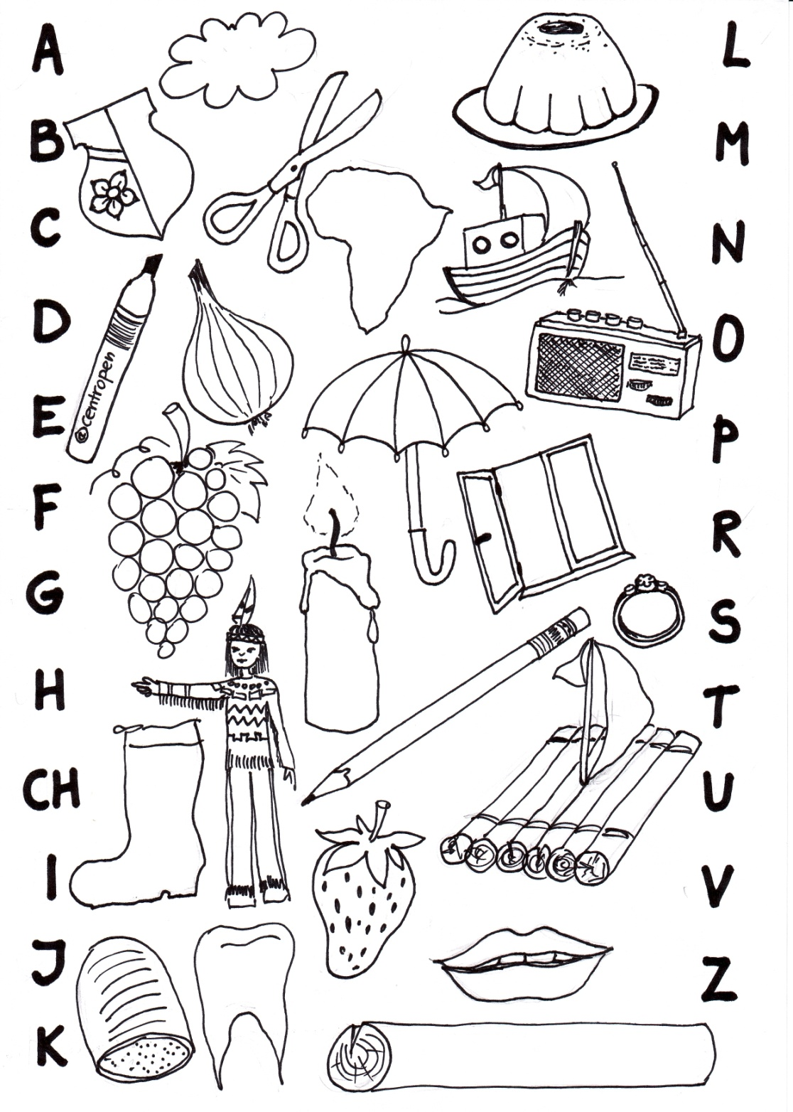
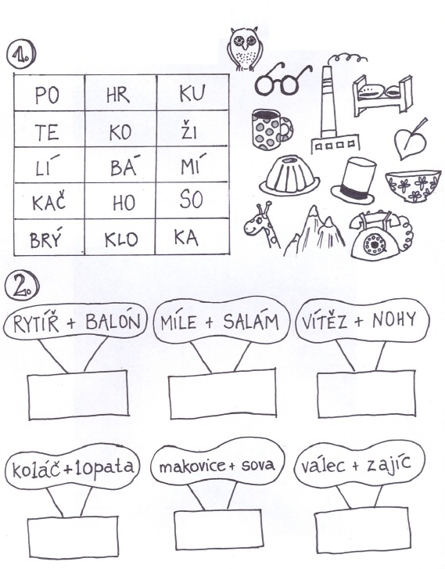

Slide 16
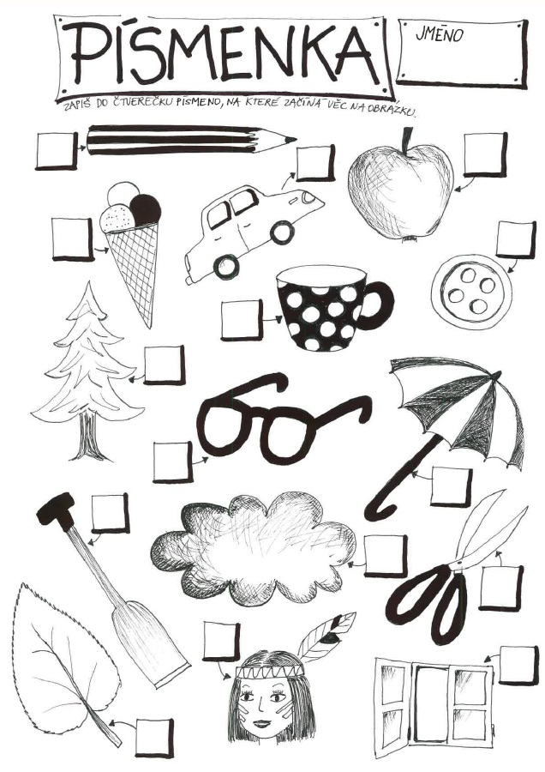
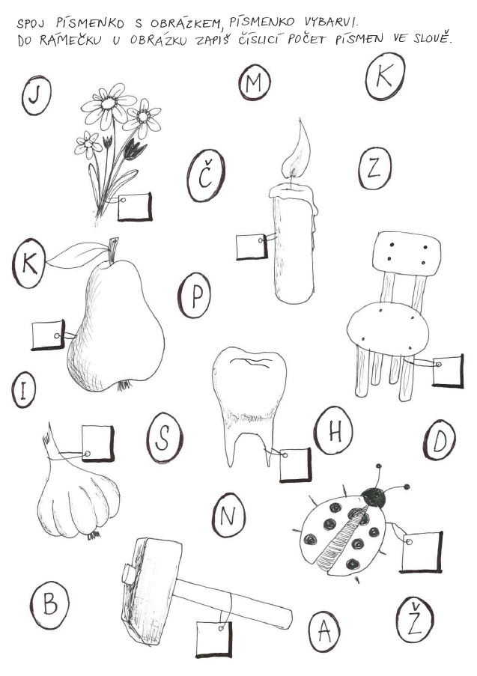

Slide 17
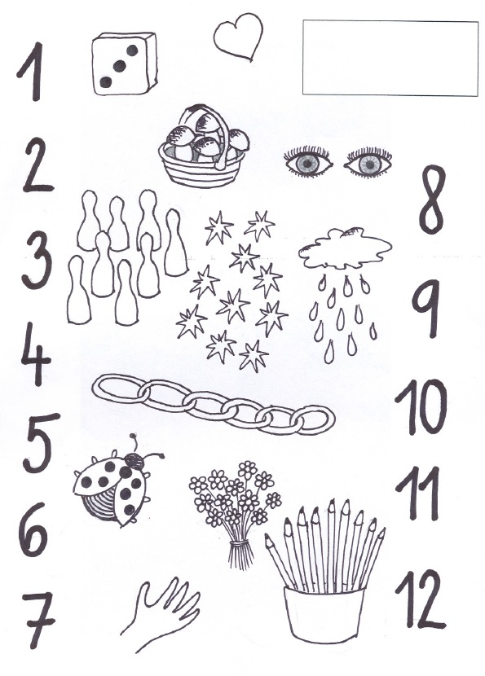
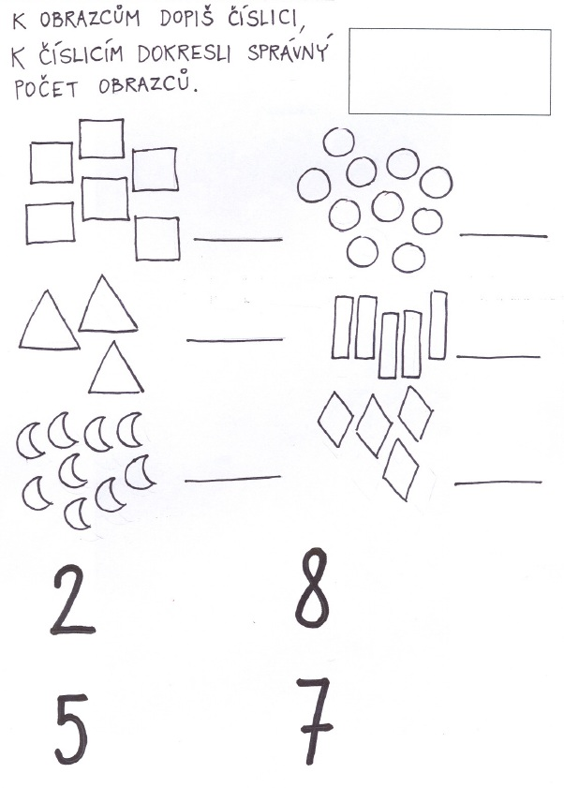

Slide 18
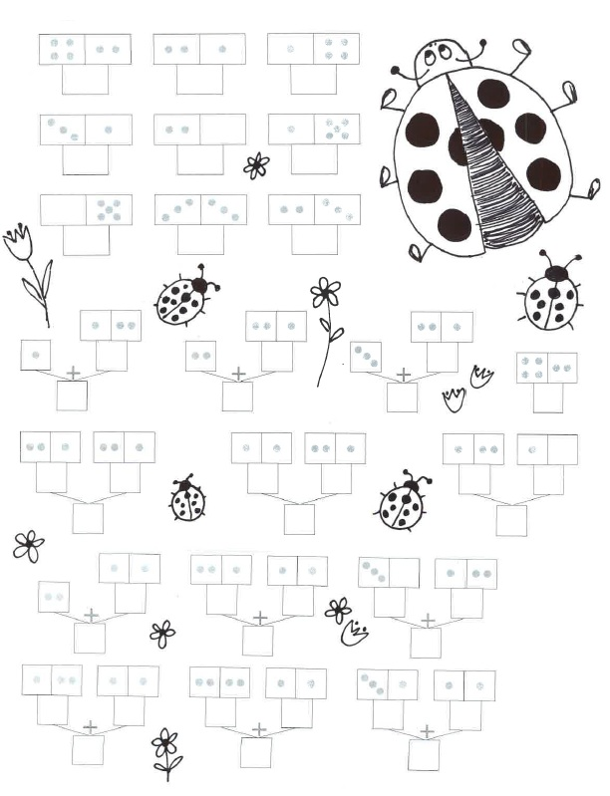
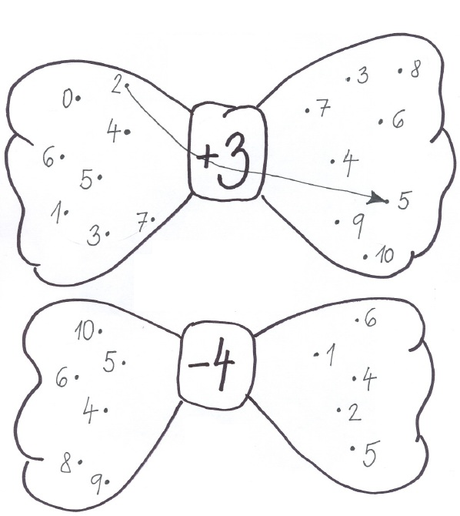

Slide 19
2. Diagnostika v PPP
Do poradny dítě nominuje vedle rodičů i učitel, psycholog, pediatr, vrstevníci. Čas od času se také stává, že se žák nominuje sám.

Slide 20
Diagnostika v PPP
  Zpráva učitele o žákovi pro PPP
  Intelektuální, sociální, emocionální i fyzické charakteristiky a projevy žáka;
  způsob jeho učení i úroveň motivace;
  mimoškolní zájmy, upřednostňovaná témata;
  portfolio výkonů a charakteristik, výsledků činností.

Slide 21
Diagnostika v PPP
1. Inteligenční testy
  SON-R 2 ½ - 7
    6 subtestů
    2 škály: performační a úsudkové
  WISC III
    Světově už se uznává jen WISC IV.
    ČR nemá zakoupen.
  Woodcock-Johnson WJ-IE, aj.
Notes:
SON-R 2 ½ - 7
je složen ze 6 subtestů (Mozaika, Kategorie, Skládanka, Analogie, Situace, Vzory);
rozděleno do 2 škál: performační a úsudkové.
WISC III
diagnostika je založena na verbální a performační škále;
obsahuje tyto 15 subtestů (Verbální škála, Vědomosti, Podobnosti, Počty, Slovník, Porozumění, Opakování čísel, Performační škála, Doplňování obrázků, Kódování, Řazení obrázků, Kostky, Skládanky, Bludiště a Hledání).

Slide 22
Diagnostika v PPP
2. testy pozornosti a paměti
  Jiráskův číselný čtverec
  Test pozornosti, aj.
3. testy vnímání
  Reverzní test, aj.
4. grafomotorika
  Orientační test školní zralosti (Jirásek),
  Kresba postavy,
  Zkouška laterality (Matějček), aj.
5. tvořivost
  Urbanův figurální test tvořivého myšlení, aj.

Slide 23
Diagnostika v PPP
Dále se posuzuje
  osobnost (dotazníky, projektivní testy);
  sociální oblast (př. test rodinných vztahů);
  motivace;
  zájmy;
  školní oblast (trivium a SPU);
  učební a kognitivní styly.
Používají se i další nástroje např. pro zjištění depresivity, úzkosti, emocí, aj.

Slide 24
Diagnostika v PPP
Závěr vyšetření
  Rodiče obdrží zprávu s citlivými informacemi, osobními a anamnestickými daty.
  Škola obdrží návrh, jak na základě zjištění s žákem pracovat, jaké podmínky vytvořit a jaká opatření přijmout.
  Práce pro učitele:
    Shrnutí výsledků diagnostiky, předání informací všem zainteresovaným osobám ve vzdělávání žáka a rozhovor s nimi;
    zařazení MiND do určitého speciálního vzdělávacího programu; doporučení metod, forem, postupů, pomůcek, literatury;
    stanovení individuálního vzdělávacího plánu a stanovení oblasti individuálního rozvoje;
    vytvoření vhodného vzdělávacího programu.
    … vše se souhlasem zákonného zástupce žáka

Slide 25
3. Pedagogická diagnostika
Pedagogická diagnostika musí být cílená. Mnohdy pracuje učitel s žákem mimo vyučování, aby získal co nejvíce podkladů pro sestavení vzdělávacího plánu a stanovení pedagogických postupů. Výchozím momentem je včasné a správné rozpoznání znaků (projevů) nadání.

Slide 26
Pedagogická diagnostika
  Standard komplexní diagnostiky mimořádného (intelektového) nadání
  Stáhnout si jej můžete zde:
    http://www.nuv.cz/t/standard-komplexni-diagnostiky-mn?highlightWords=Standard+komplexn%C3%AD+diagnostiky
  Na tvorbě jednotlivých kapitol se kromě stávajících
  i bývalých pracovníků NÚV podílela řada dalších odborníků z akademické sféry, základních a středních škol i z poradenské praxe (zejména psychologové a speciální pedagogové – krajští koordinátoři péče o nadané).

Slide 27
Pedagogická diagnostika
Projevy MiND ve školním prostředí
  Ne vždy učebnicové projevy, zvláštní, těžko pochopitelné i těžko přijatelné. Nadaný žák se (ve škole) nemusí projevovat jako žák
  s nadáním.
Zidealizovaný obraz o nadaném dítěti
  Poslušné, bezproblémové, ochotné, disciplinované, vždy připravené podávat dobré výkony, přizpůsobivé, tiché, veselé, přátelské, v kolektivu oblíbené, pohotově a správně reagující, učitel je s ním vždy spokojený.
Průvodní znaky nadání mohou být problematické
  MiND již v MŠ častěji káraní, napomínaní, trestaní, nepochopení či odmítaní.

Slide 28
Pedagogická diagnostika
Metody pedagogické diagnostiky
  Rozhovor
  Standardizované testy
  Doplňkové dotazníky
  Souhrn materiálů o dítěti - portfolio
  Posouzení výsledků
Používat více metod.

Slide 29
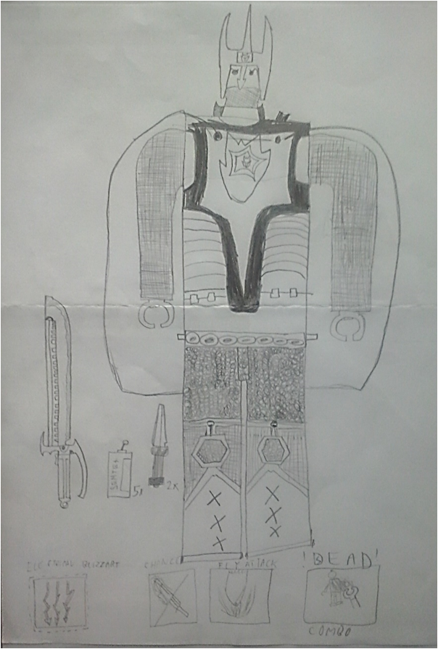
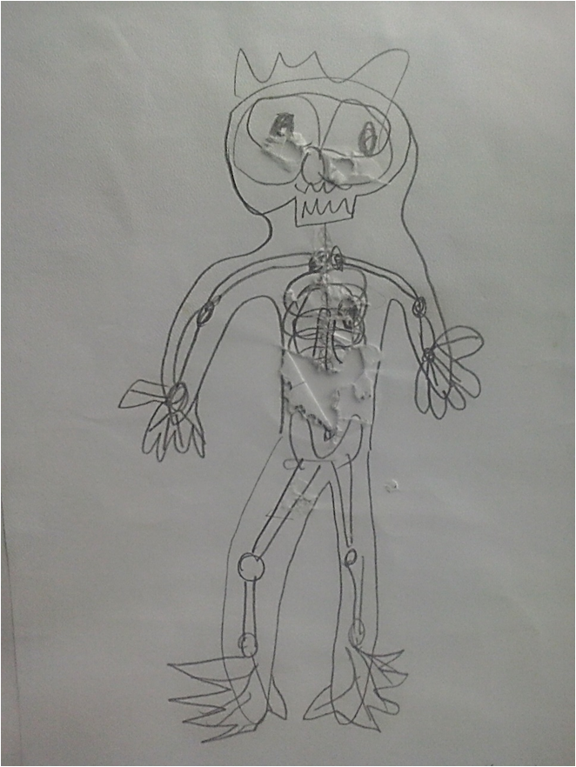
Pedagogická diagnostika
Kromě prací z předmětů ČJL a M je vhodným doplňkem portfolia žáka pro identifikaci i kresba.

Slide 30
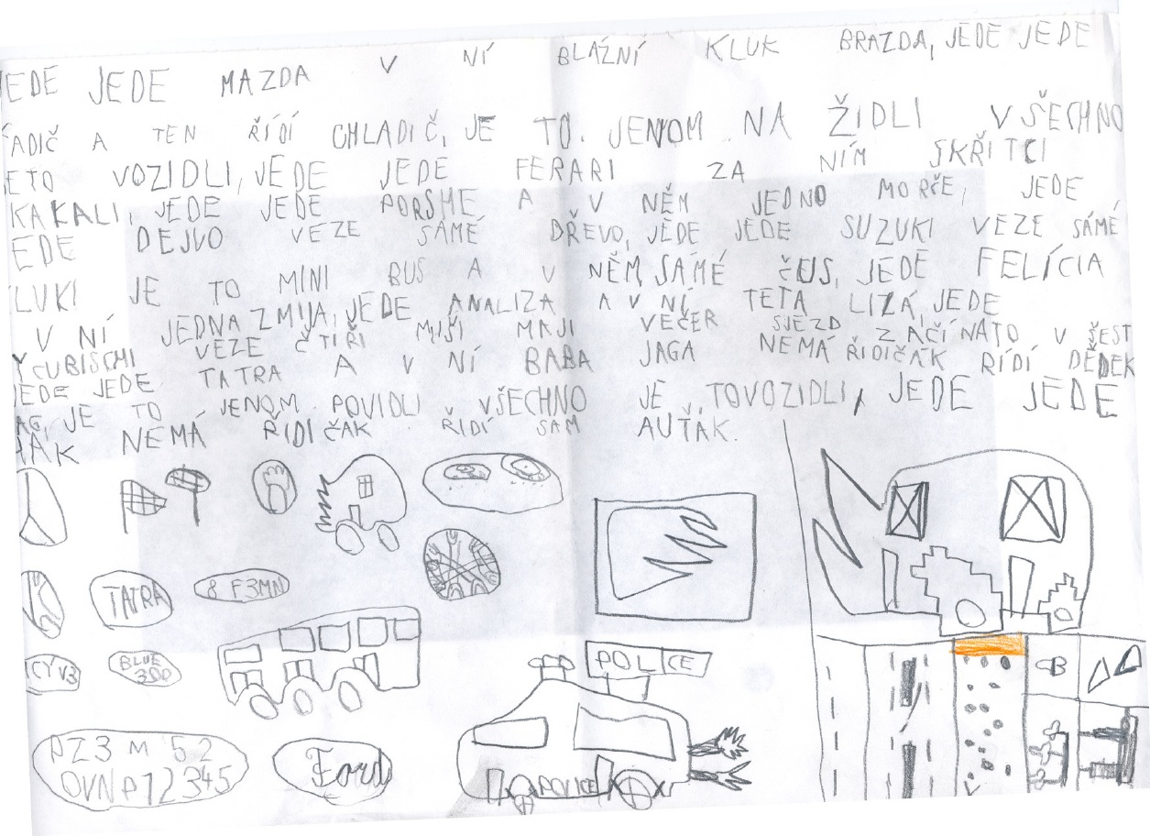
Pedagogická diagnostika
Činnost žáka (MiND) 1. ročníku o přestávce

Slide 31
Pedagogická diagnostika
Obvyklé projevy
  Zájmy nepřiměřené věku (intelektuálního charakteru);
  velmi zvídavé, pátrání po detailech, zákonitostech;
  smysl pro humor, dvojsmysly;
  excelentní paměť, inklinace k perfekcionismu;
  smysl pro spravedlnost, zájem o dění ve společnosti, vyhledávání starších spolužáků či dospělých;
  nepraktičnost, obtíže až patologie v sociálních vazbách, kontaktech, při navazování partnerství či hledání zaměstnání;
  časté sociálně-emocionální patologie;
  multipotencionalita – ohromná paleta zájmů.

Slide 32
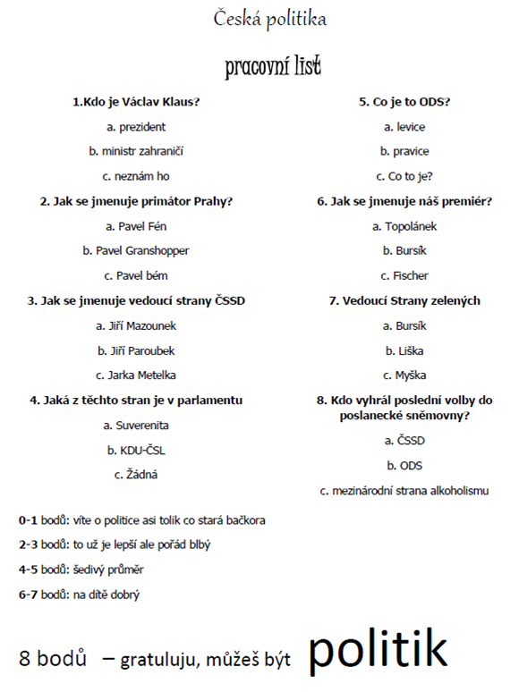
Pedagogická diagnostika
Zájmy nepřiměřené věku
Test pro spolužáky sestavený žákem 2. ročníku
(rok 2008)

Slide 33
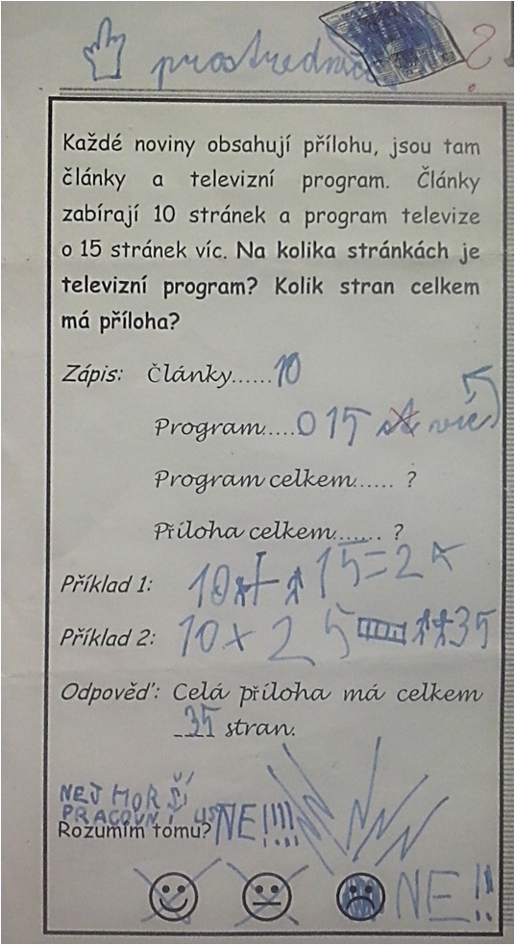
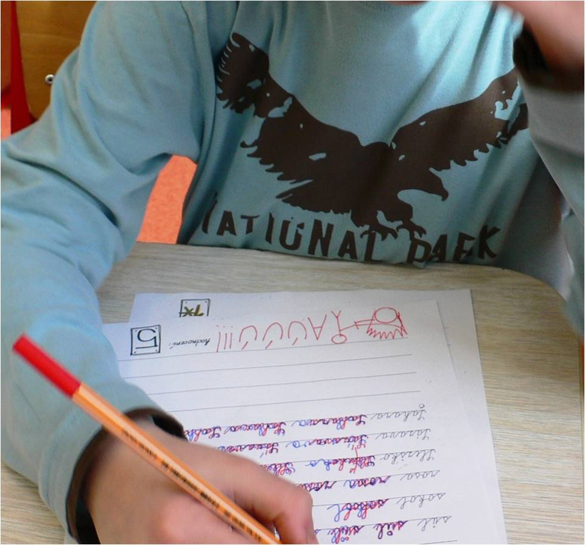
Pedagogická diagnostika
Perfekcionismus

Slide 34
Pedagogická diagnostika
Oblast jazyková (ČJL)
  časné čtenářské dovednosti, čte plynule, se správnou intonací a pochopením čteného textu;
  bohatá slovní zásoba, obliba v užívání obtížných
  a cizojazyčných slov;
  gramaticky správné vyjadřování, složitější větné konstrukce;
  čtení knih i encyklopedií, vlastní tvorba, tvůrčí psaní;
  preference hůlkového písma;
  špatný úchop psacího náčiní, psací písmo bývá neupravené.

Slide 35
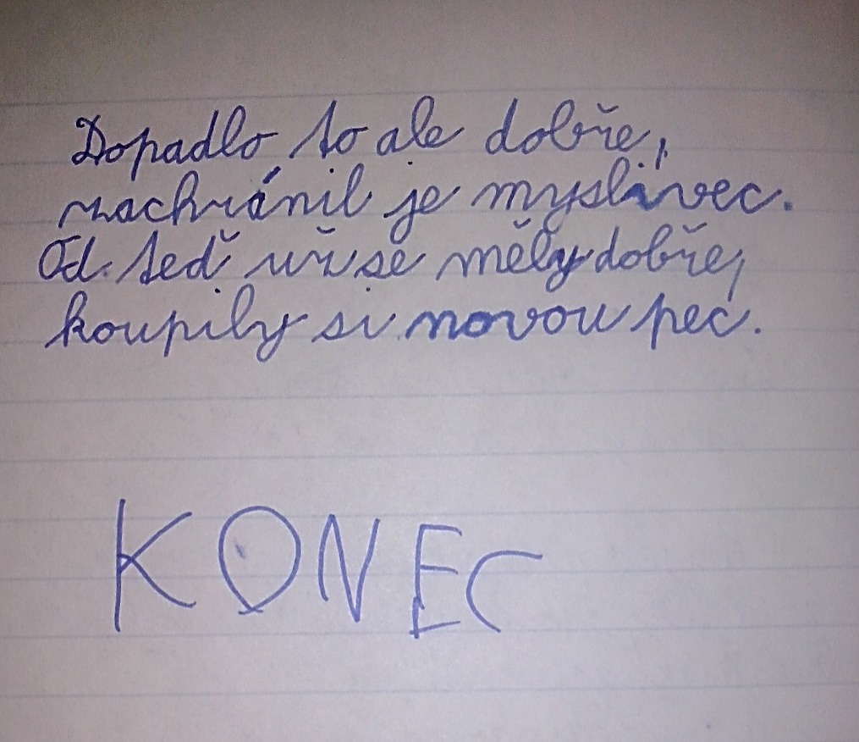
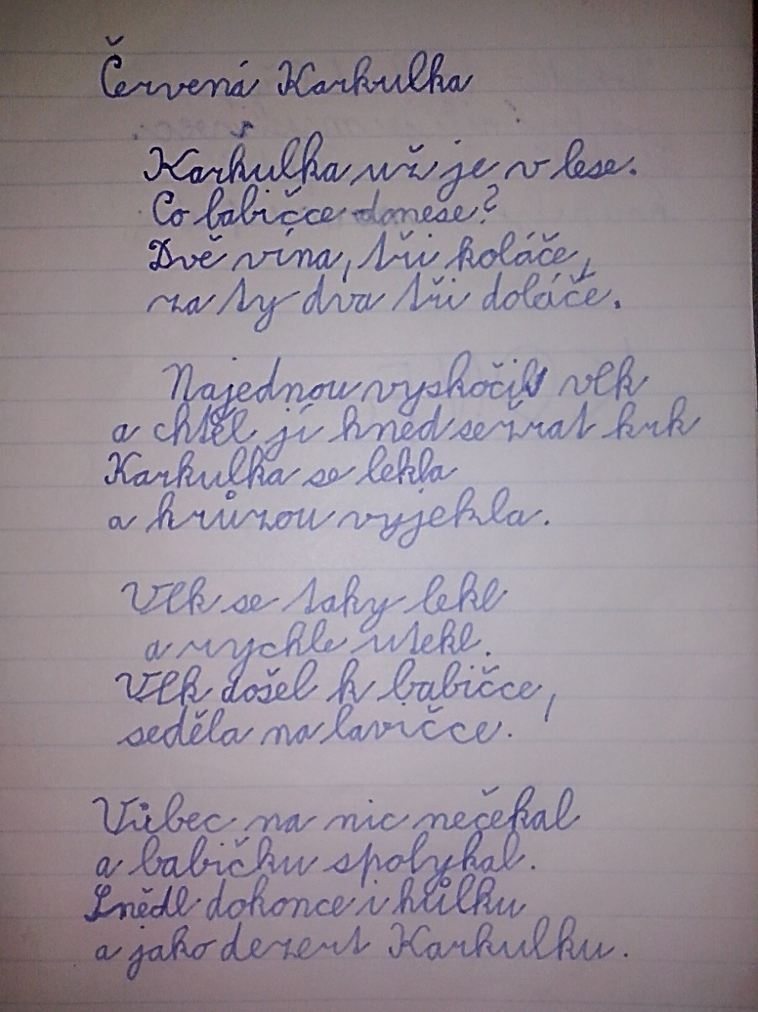
Pedagogická diagnostika
Tvůrčí psaní je jednou z forem seberealizace v oblasti jazykového nadání.
Veršovaná pohádka, 3. roč. ZŠ

Slide 36
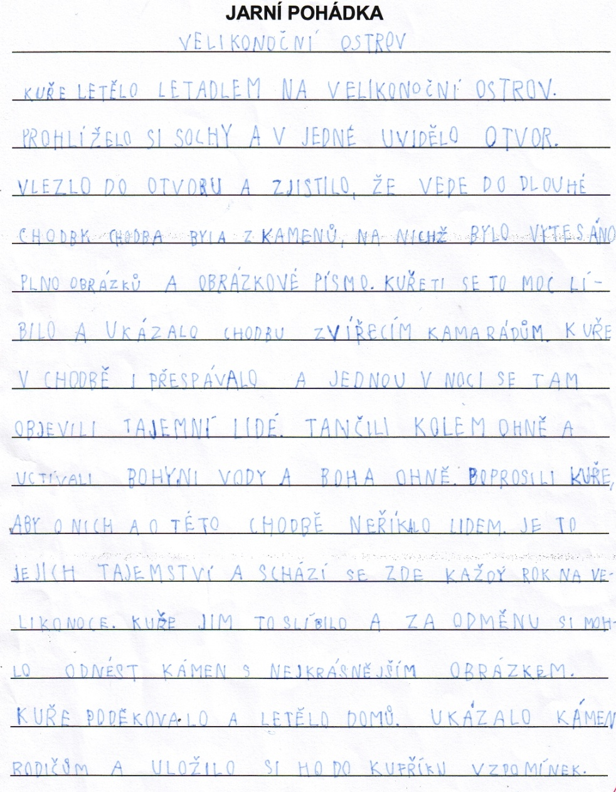
Pedagogická diagnostika
Tvůrčí psaní, žák 1. ročníku

Slide 37
Pedagogická diagnostika
Projevy v matematice
  Velká obliba číslic;
  předčasný nástup matematických dovedností, schopnosti numerovat, orientovat se na číselné ose, operovat matematickými pojmy;
  dobrý logický úsudek, vnímání vztahu příčina - důsledek;
  obtíže v jemné motorice, počáteční neúspěch v geometrii (ovládání kružítka, přesnost rýsování dle pravítka, úprava a čistota rysu).

Slide 38
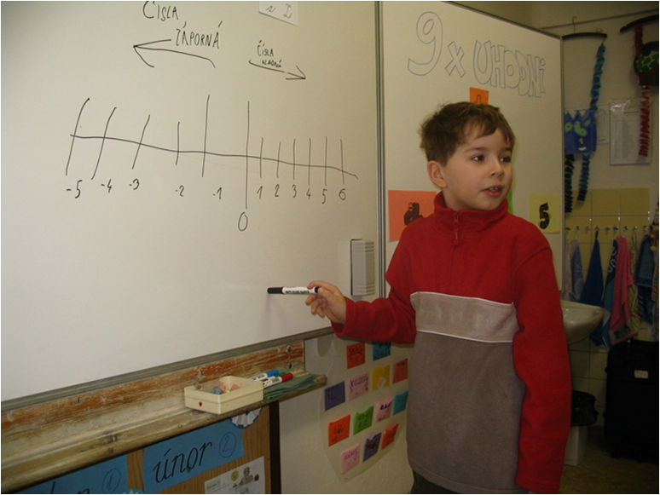

Pedagogická diagnostika
Předčasná symbolická aktivita
Žák 1. ročníku

Slide 39
Pedagogická diagnostika
  Potřeby MiND
  má jiné vzdělávací potřeby;
  potřebuje stále nové, náročnější a podnětné informace;
  potřebuje rozšiřující a obohacující učivo, náročnější učební materiály;
  mívá vyšší pracovní tempo;
  má potřebu řešit úkoly různými způsoby a vlastními postupy, vyhledává úlohy různého typu a náročnosti;
  potřebuje podporu originálního myšlení a podporu odvahy klást otázky;
  potřebují podporu v sociálně-emoční sféře, často bývají unavené jen z emocionální zátěže (ne z intelektové).

Slide 40
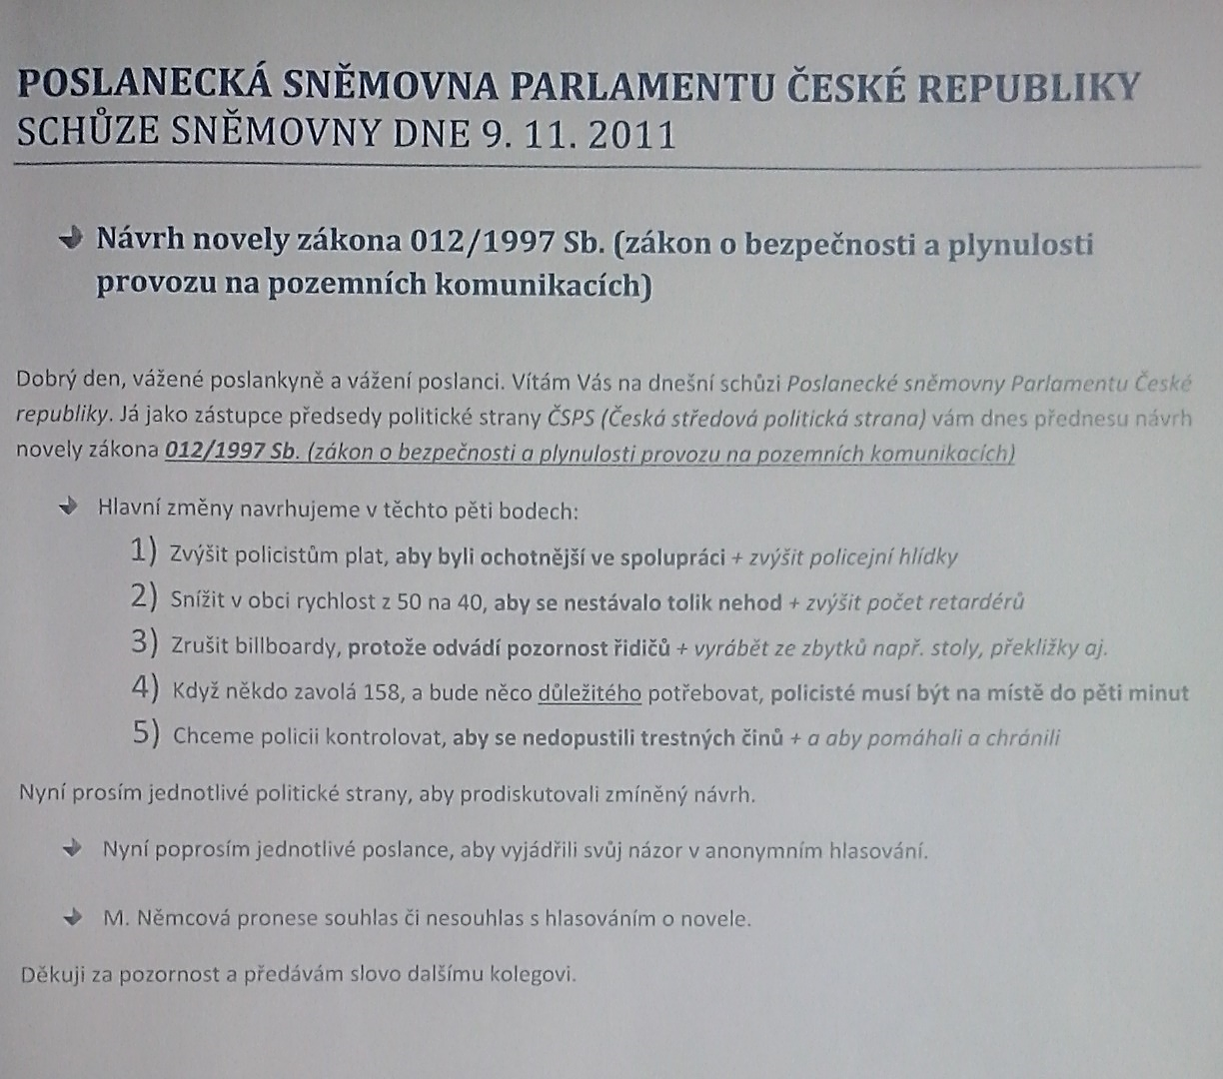
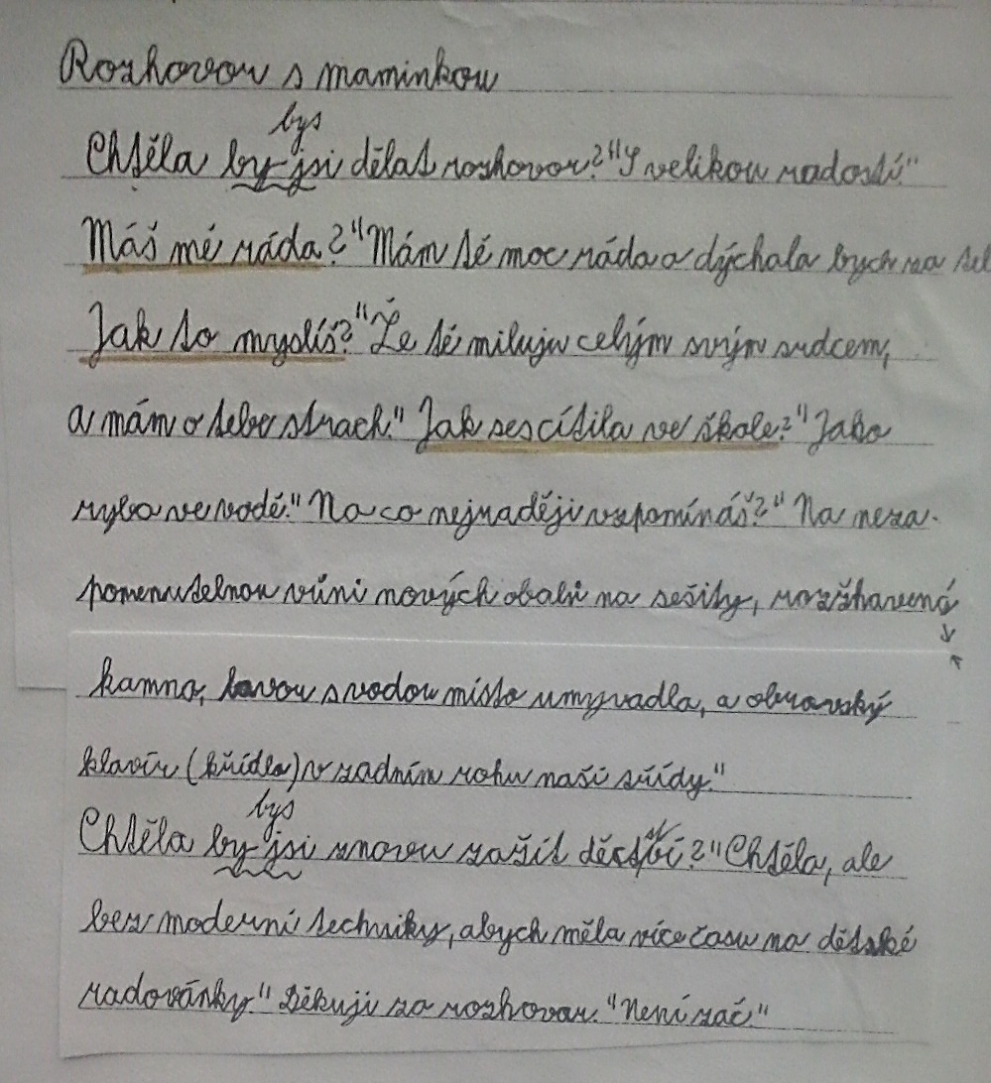
Pedagogická diagnostika
Nadání žáci mívají velmi často obtíže v sociálně-emoční sféře.
Notes:
Na snímku řešení vztahů mezi lidmi, všeobecné dobro, vynálezy ku prospěchu lidstva, zájem o média, politiku…

Slide 41
Pedagogická diagnostika
Změny ve vyučovacím procesu jsou vzhledem
k specifickým edukačním potřebám nadaných žáků nezbytné. Vždy se musíme snažit MiND výuku přizpůsobit obsahově, organizačně i metodologicky.
Ve vzdělávání nadaných existují dva základní přístupy, které je možné na různých úrovních
a v různých variantách uplatnit v rámci vzdělávání nadaných žáků, a to akcelerace a enrichment.

Slide 42
Pedagogická diagnostika
Modifikace vyučovacího procesu
  Úprava obsahu výuky
    Akcelerace – přeskočení, „Open Door“, předčasné zaškolení…
    Enrichment (obohacování)
  Úprava procesu výuky
    Využívání moderních metod
    Efektivní organizační formy práce
  Úprava prostředí
    Podmínky, vybavení, hodnocení

Slide 43
Pedagogická diagnostika
Akcelerace
  Dřívější zahájení školní docházky;
  absolvování dvou ročníků v rámci jednoho školního roku;
  přeskočení celého ročníku;
  účast na výuce v jednom i více předmětech ve vyšším ročníku;
Akcelerace v rámci třídy
  snížení opakovacích aktivit, vynechání jednoduchých úloh i přeskočení známých částí učiva.

Slide 44
Pedagogická diagnostika
Obohacování
  Samostatná hodina začleněná do rozvrhu třídy;
  netradiční činnosti, získávání informací, diskuse
  a jiné aktivity, které mohou být také zařazeny do jakéhokoliv vyučovacího předmětu;
  soutěže;
  zájmové kroužky; klub deskových her
  mentoring;
  výlety, exkurze, letní školy, letní tábory apod.

Slide 45
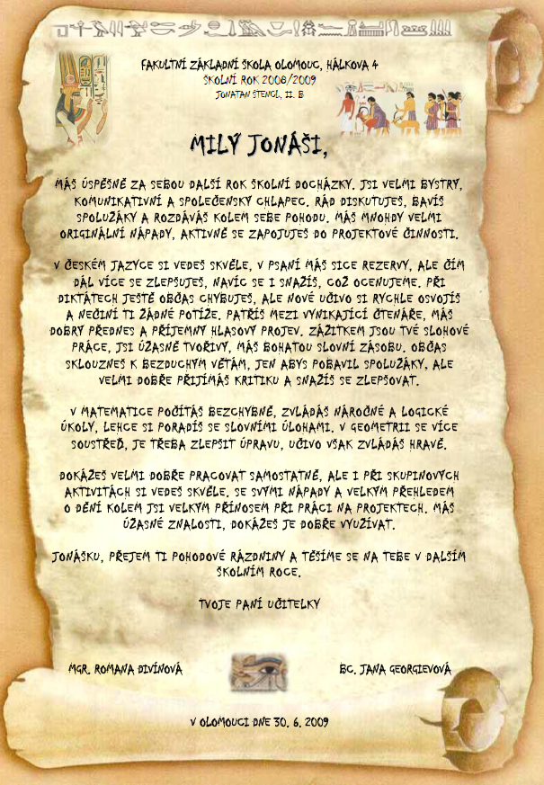
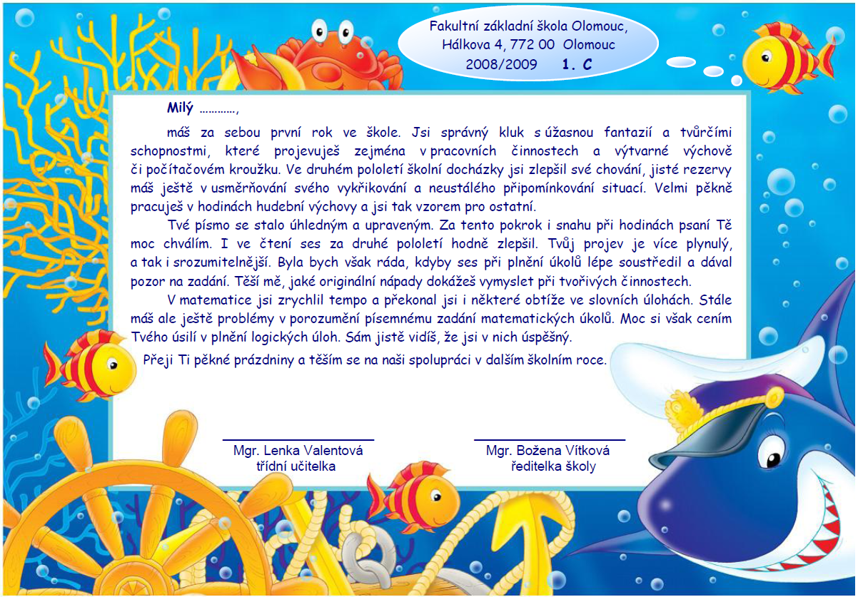
Pedagogická diagnostika
Možnosti hodnocení

Slide 46
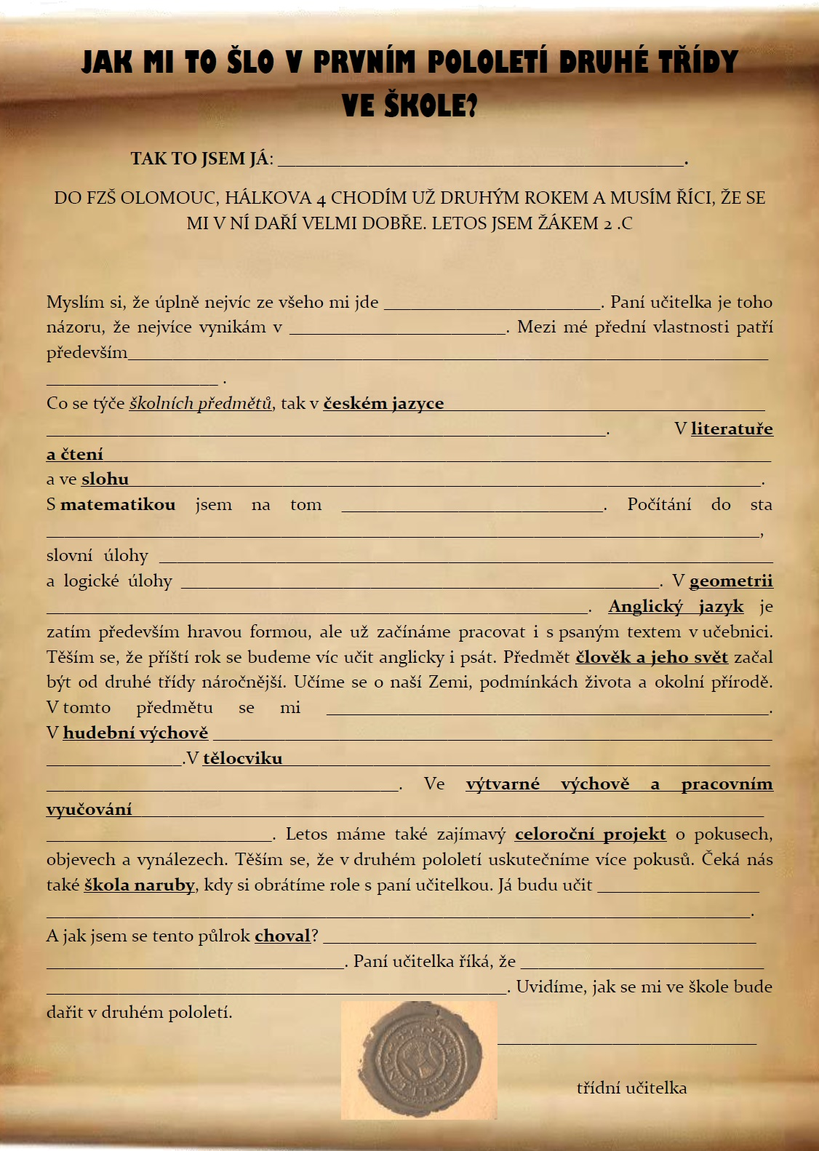
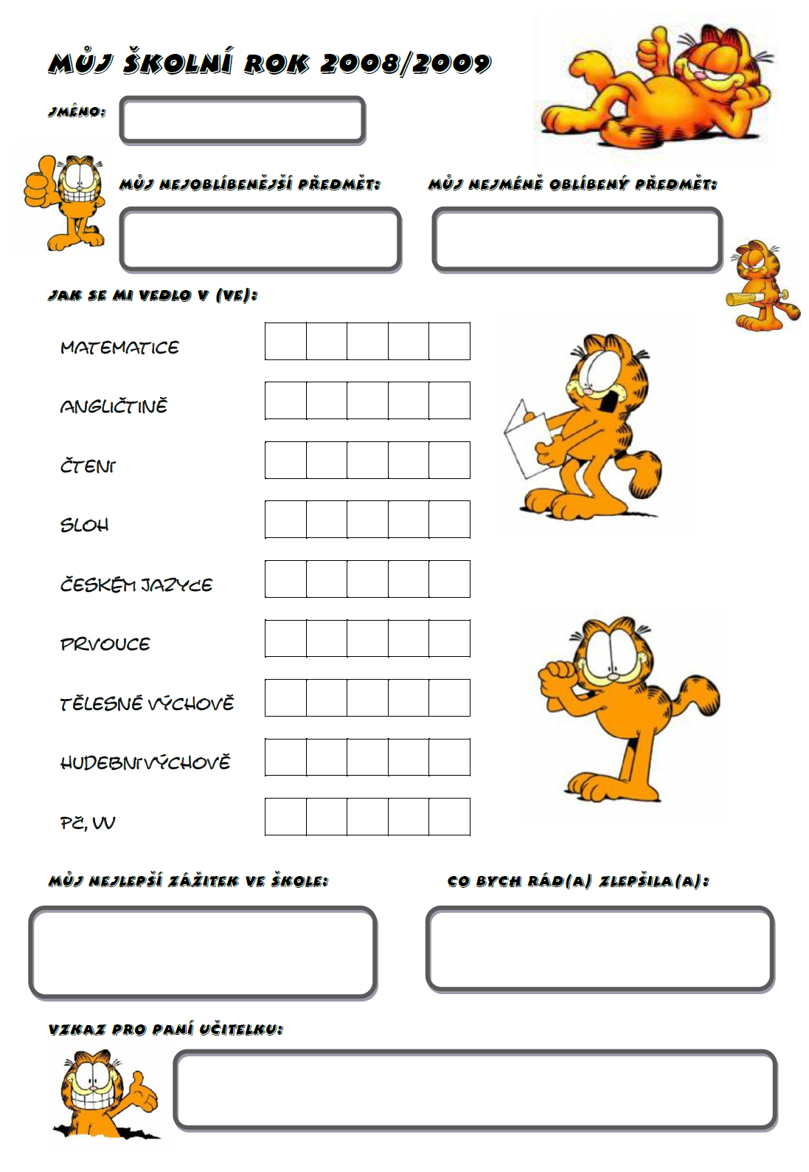
Sebehodnocení

Slide 47
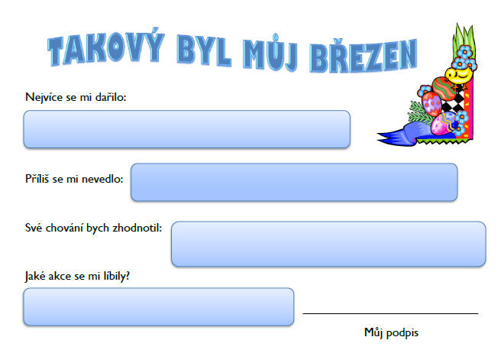
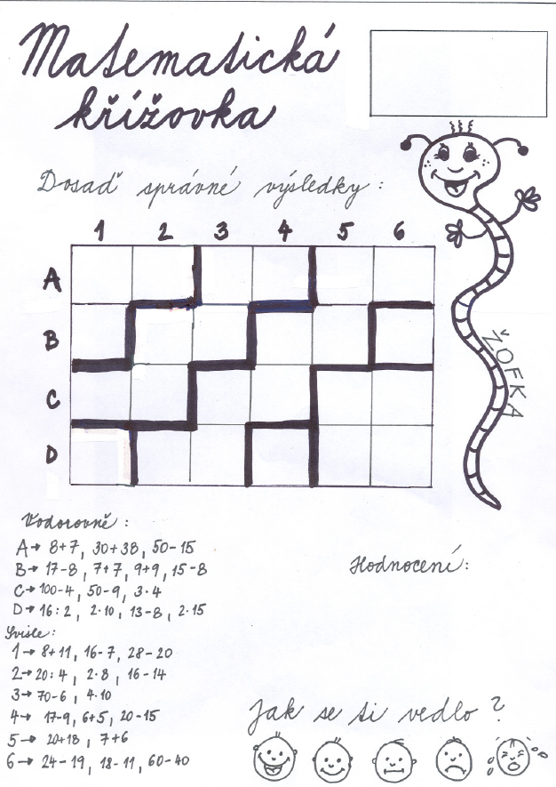
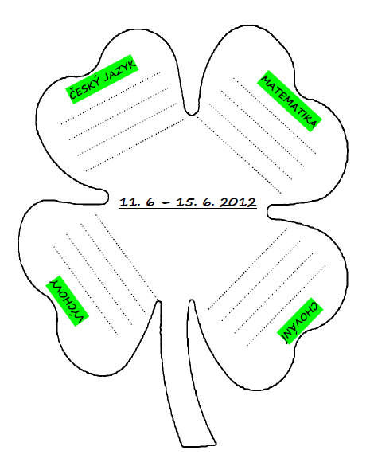
Sebehodnocení může být také krátkodobé.
Sebehodnocení je nedílnou součástí každé žákovy práce

Slide 48
4. Tvorba individuálního vzdělávacího plánu
IVP nadaného žáka vychází z aktuální úrovně schopností, znalostí a dovedností žáka a směřuje
k jejich dalšímu komplexnímu rozvoji.

Slide 49
Tvorba IVP
IVP je vypracován po nástupu MiND do školy, nejpozději však do
1 měsíce po zjištění jeho mimořádného nadání.
  V případě, že žák postoupil do vyššího ročníku v rámci školy, kdy byl diagnostikován jako MiND již v předchozím období, musí mít vystaven IVP ihned od prvního dne školní docházky následujícího školního roku
IVP může být doplňován a upravován v průběhu školního roku.
Za zpracování IVP odpovídá ředitel školy.
IVP se vypracovává ve spolupráci se školským poradenským zařízením a zákonným zástupcem žáka nebo zletilým žákem.
Ředitel školy s třídním vyučujícím seznámí s IVP zákonného zástupce žáka nebo zletilého žáka, který tuto skutečnost potvrdí svým podpisem.
Určený pedagogický pracovník školy sleduje průběh vzdělávání MiND a poskytuje společně se školským poradenským zařízením podporu žákovi i jeho zákonným zástupcům.

Slide 50
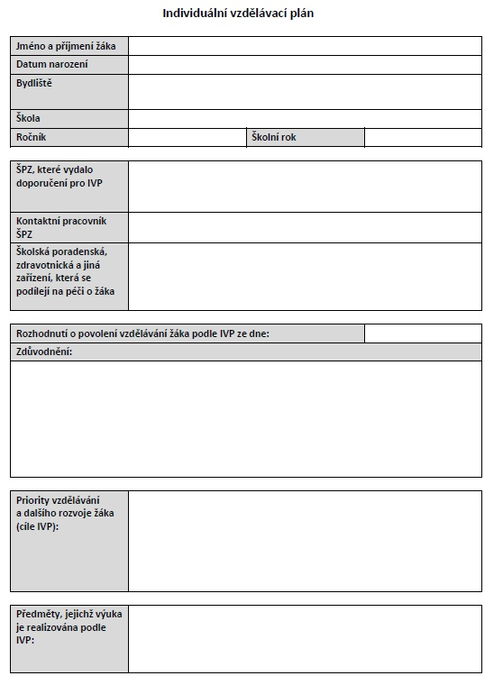
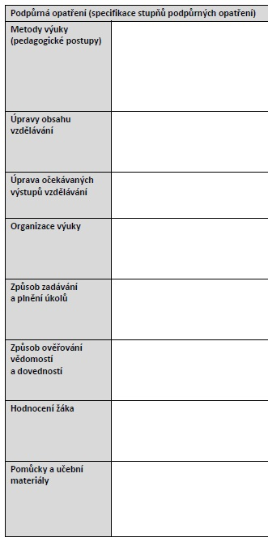
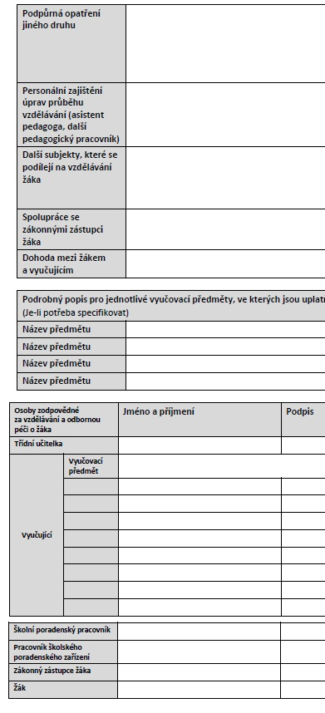

Slide 51
Tvorba IVP
Individuální vzdělávací plán obsahuje:
  závěry psychologických vyšetření, která blíže popisují oblast, typ a rozsah nadání a vzdělávací potřeby mimořádně nadaného žáka, případně vyjádření registrujícího praktického lékaře pro děti a dorost;
  údaje o způsobu poskytování individuální pedagogické nebo psychologické péče mimořádně nadanému žákovi;
  vzdělávací model pro mimořádně nadaného žáka, časové
  a obsahové rozvržení učiva, volbu pedagogických postupů, způsob zadávání a plnění úkolů, způsob hodnocení, úpravu zkoušek;
  seznam doporučených učebních pomůcek, učebnic
  a materiálů;
  určení pedagogického pracovníka školského poradenského zařízení, se kterým bude škola spolupracovat při zajišťování péče o mimořádně nadaného žáka;

Slide 52
Tvorba IVP
  personální zajištění úprav a průběhu vzdělávání mimořádně nadaného žáka, stanovení kompetencí osob podílejících se na procesu vzdělávání;
  určení pedagogického pracovníka školy pro sledování průběhu vzdělávání mimořádně nadaného žáka a pro zjištění spolupráce se školským poradenským zařízením;
  informace vycházející z plánu pedagogické podpory;
  návrh podpůrných opatření;
  v případě nutnosti krizový plán;
  hodnocení plnění IVP za stanovené období (obvykle jedno pololetí školního roku);
  podpisy všech zainteresovaných osob.

Slide 53
Tvorba IVP
Zdůvodnění - místo pro pohled učitele
  Informace o schopnostech žáka
  Popište aktuální stupeň dosažených vědomostí, dovedností a návyků
  Popište výukové potíže žáka, jak se projevují ve škole
  Popište chování žáka, sociální vztahy
  Popište rodinné zázemí žáka, postoj rodičů

Slide 54
Tvorba IVP
Dále napište
  Osobnostní rysy žáka
  Preference předmětů
  Zájmy
  Zaměření ve výuce
  Potřeby žáka
  Konkretizace výukových a výchovných obtíží
  Popište důsledně osvědčené postupy, metody, pomůcky.
Vyjádřete se co nejpřesněji , IVP bude sloužit i jiným vyučujícím.

Slide 55
Tvorba IVP
Novinky v administrativě s IVP
  Absolvování předmětu ve vyšším ročníku: rozdílový test, tříčlenná komise, závěrečná hodnotící zpráva, rozhodnutí vedení školy v katalogovém listu (KL) včetně zprávy z PPP.
  Přeskočení ročníku: nutné vyšetření v PPP, doložka
  v katalogovém listu včetně zprávy z PPP.
  Při přestupu na vyšší typ školy – SŠ, gymnázium - konzultace IVP s výchovným poradcem školy či vedením.
  IVP je součást KL, zde je k dispozici pro nahlédnutí, úpravy
  a aktualizace třídnímu učiteli žáka, pro nějž je vystaven. Další vyhotovení mají: ředitel školy, výchovný poradce školy a rodič.

Slide 56
Tvorba IVP
Pro žáky s vyšetřením v PPP od 1.9.2016
platí Vyhláška č. 27/2016 Sb.
Její součástí je formulář plánu pedagogické podpory i IVP.
Přílohou je též přehled podpůrných opatření
v jednotlivých stupních.
Výklad zmíněné vyhlášky je v kompetenci certifikovaných lektorů NÚV - implementátorů pro společné vzdělávání.

Slide 57
Tvorba IVP
Chyby:
  Obecnost (pro funkčnost daného dokumentu je nutná co největší konkrétnost ve všech bodech plánu);
  Nejasné stanovení metod, strategií a postupů nejen ve vzdělávacím procesu, ale především v jeho způsobech hodnocení a klasifikace;
  Chybějící vymezení kompetencí zainteresovaných pedagogických pracovníků (včetně asistenta pedagoga);
  Chybějící písemná doložka o srozumění zákonných zástupců se vzděláváním žáka dle IVP, vyjádření porozumění všem bodům
  a vyjádření souhlasu a akceptace při jejich plnění;
  Nedoručená písemná žádost zákonného zástupce o povolení vzdělávání dle IVP;
  Chybějící podpisy všech zainteresovaných pracovníků v poskytování vzdělávání.

Slide 58
Tvorba IVP
Druhy:
  IVP
  IVP pouze na jeden předmět
  IVP na předmět absolvovaný ve vyšším ročníku
  skupinové IVP pro 2 a více žáků s nadáním v daném ročníku

Slide 59
Tvorba IVP
Přílohy
  přesahy žáků do vyššího ročníku (znalostní, zájmové, sociálně-emoční);
  kompetence asistenta pedagoga;
  rozsah a forma obohacení, akcelerace a individualizace;
  hodnocení plnění IVP (jednou za půl roku);
  popř. krizový plán.
    Krizový plán se vystavuje za předpokladu, že vzdělávání žáka je neslučitelné s běžnými výchovně vzdělávacími podmínkami, pokud nastane jedna z těchto situací:
    žák ohrožuje na životě sám sebe
    žák ohrožuje na životě spolužáky, učitele, či zaměstnance a návštěvníky školy
    žák ničí majetek školy vyšší hodnoty

Slide 60
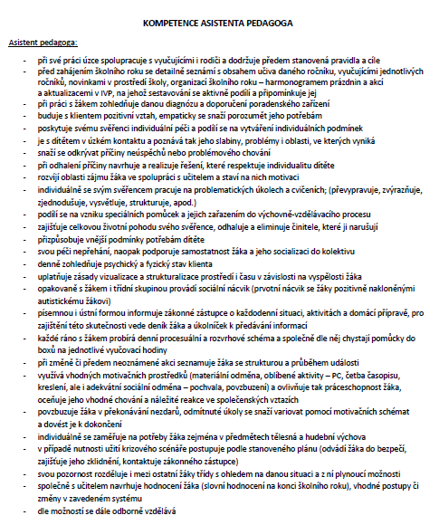

Slide 61
Literatura k problematice
ČAVOJSKÁ a kol.: Vyhledáváme rozumově nadané žáky. Praha 2010.
Screeningová baterie IDENA: Posuzovací škály a didaktické testy k vyhledávání nadaných žáků. Praha 2013.
Standard komplexní diagnostiky mimořádného (intelektového) nadání, www.nuv.cz
FOŘTÍK, V., FOŘTÍKOVÁ, J.: Nadané dítě a rozvoj jeho schopností. Praha: Portál, 2007.
Kol. autorů: Tvoříme individuálně vzdělávací plán mimořádně nadaného žáka. Praha: VÚP, 2009.

Slide 62
Závěrem
K uspokojivému rozvoji MiND je nutné:
  přijmout specifické rysy a vlastnosti MiND;
  zaměřit se na využívání inovativních technik poznání a osvojit si umění motivovat;
  uspokojovat osobnostní i intelektové potřeby MiND a pěstovat jejich selfmenegament.
  V neposlední řadě je důležité pracovat s MiND
  v souladu s Chartou práv nadaných dětí.
Notes:
CHARTA PRÁV NADANÝCH DĚTÍ
1. Nadané dítě má právo být podporované prostřednictvím adekvátních zkušeností při vyučování i tehdy, když ostatní děti stejného věku nejsou schopné z těchto zkušeností profitovat.
2. Nadané dítě má právo být zařazené do skupin a být v kontaktu s ostatními nadanými dětmi během některých částí vyučování tak, aby mohlo být pochopené, podporované a stimulované.
3. Nadané dítě má právo být vzděláváno a ne být využíváno jako tutor nebo učitelův asistent během většiny školního dne.
4. Nadané dítě má právo na předkládání nových, pokrokových a netradičních myšlenek a koncepcí, bez ohledu na materiály a možnosti určené pro děti stejného věku nebo ročníku, v kterém je umístěno.
5. Nadané dítě má právo učit se takovým věcem, pojmům a koncepcím, které ještě neovládá, namísto toho, aby se muselo znovu učit poznatky, které už ovládá.
6. Nadané dítě má právo učit se rychleji než jeho vrstevníci a mít takové tempo učení, které je pro něj charakteristické.
7. Nadané dítě má právo myslet alternativně, vytvářet odlišné produkty a využívat intuici a inovaci v procesu vyučování.
8. Nadané dítě má právo být idealistické a citlivé ke spravedlnosti, právu, přesnosti a globál ním problémům lidstva a mít příležitost vyjádřit svoje názory.
9. Nadané dítě má právo na všeobecné pochybnosti, na nabízení alternativních řešení a ocenění komplexnosti a důkladnosti svého myšlení.
10. Nadané dítě má právo být vytrvalé a cílevědomé ve svém dalším úsilí o získávání vědomostí.
podle National Association for Gifted Children, uvedeno v knize Jolany Laznibatové Nadané dieťa

Slide 63
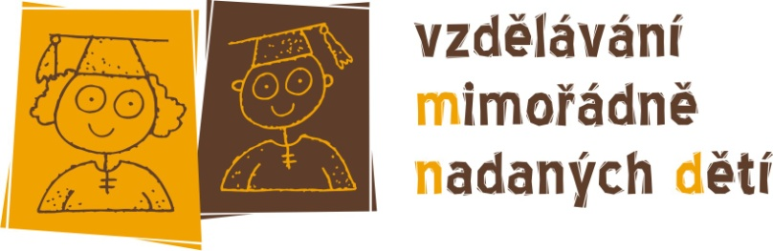
Děkujeme za pozornost
Kontakty
  Mgr. Lenka Baše lenka.base@zshalkova.cz
  Mgr. Eva Laibnerová eva.laibnerova@zshalkova.cz
Telefon: 585 519 124
http://nadani.zshalkova.cz
vzdelavaninadanych@seznam.cz

